Slide 1

Projet : Menu Maker by Qwenta
Objectif :
Aide à la réalisation d’une carte de votre restaurant
Mise en page stylisé de la carte
Diffusion sur différentes plateformes (Deliveroo, Instagram) ou en format PDF pour votre restaurant

Slide 2
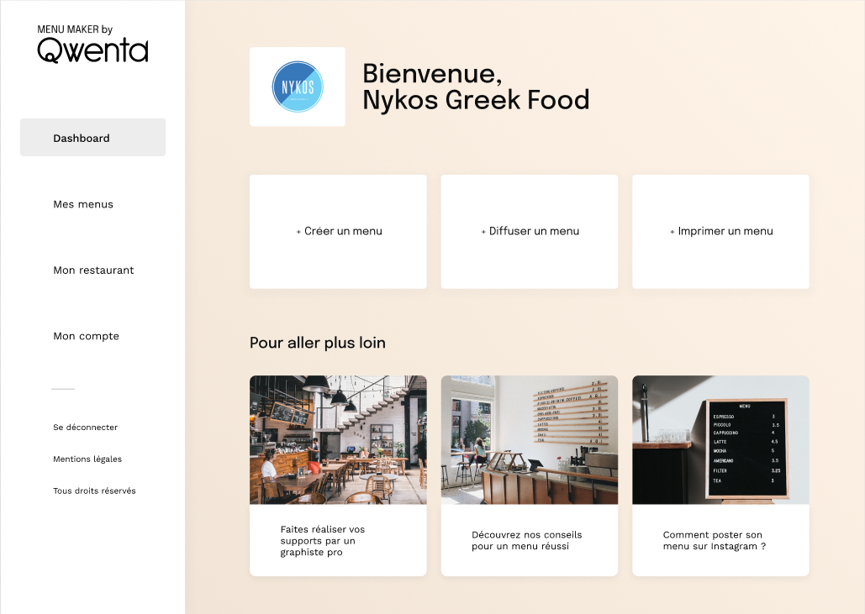
Restaurant de l’utilisateur
Créer un menu
Diffuser sur les différentes plateformes
Imprimer votre menu pour votre restaurant
Le panel de l’utilisateur
Différents tutos/aides à la manipulation de l’outil

Slide 3
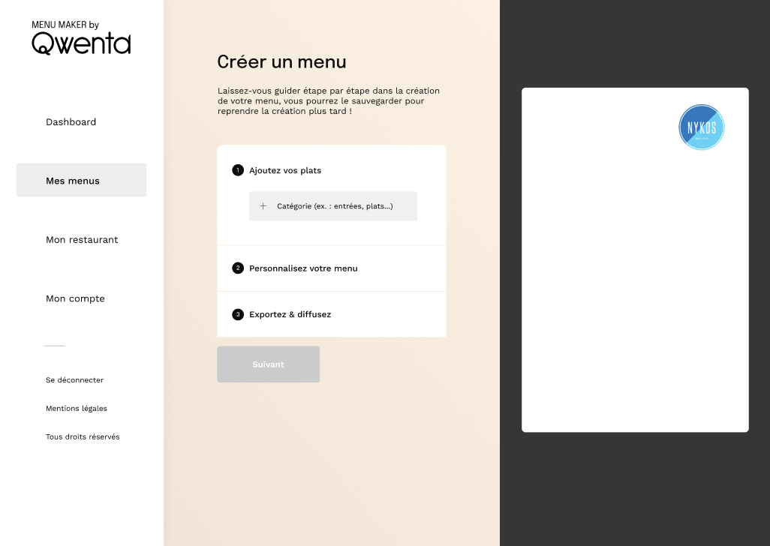
Prévisualisation de la carte de notre restaurant
On commence par mettre les différents plats qui constitue notre carte

Slide 4
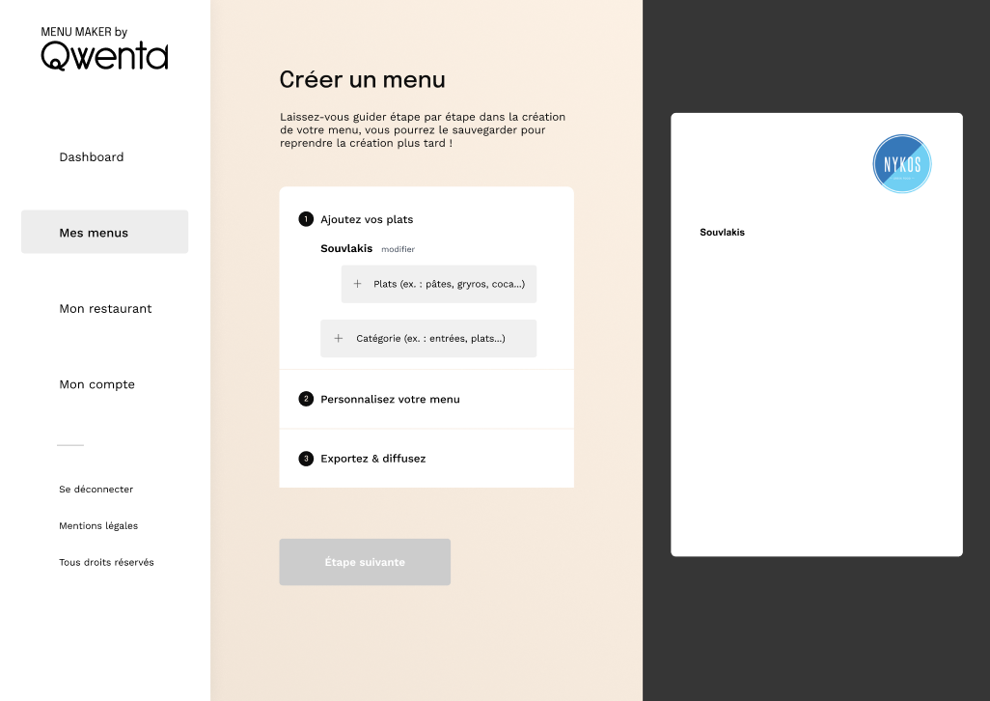
Exemple de plat
Exemple mise en page
En cliquant sur l’encadré plats ouverture d’un pop up

Slide 5
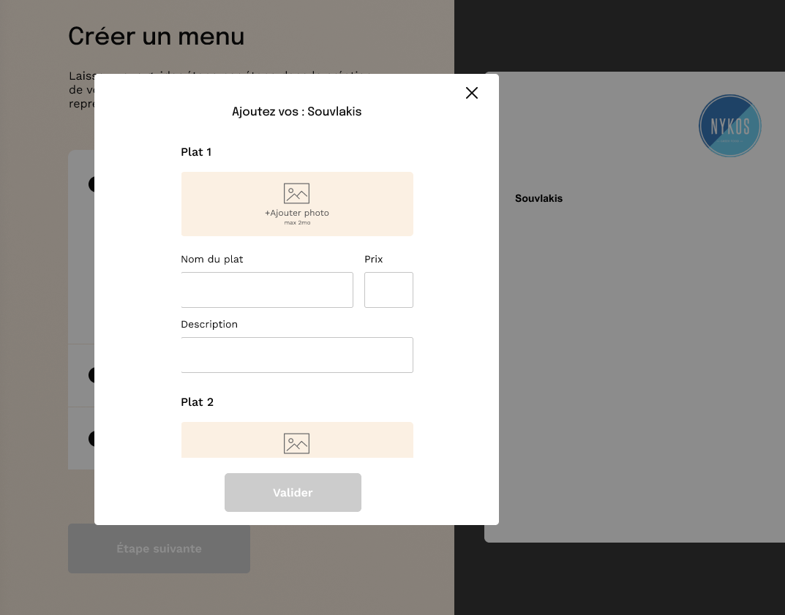

Ouverture du pop up
Ce pop up permets d’ajouter une photo, description et prix au plat
Possibilités d’ajouter des plats supplémentaires en bas du popup

Slide 6
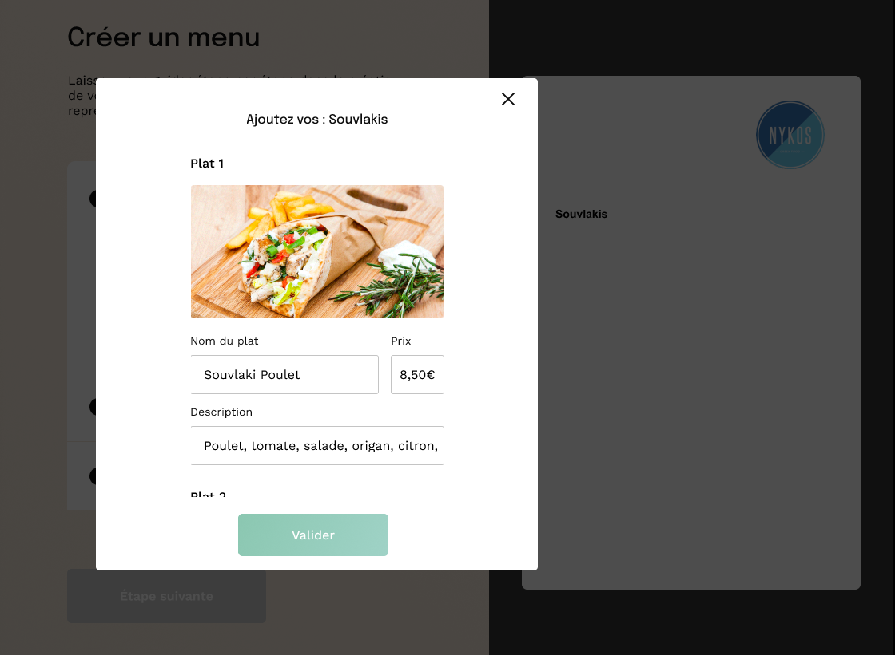
Exemple de l’ajout d’un plat

Slide 7
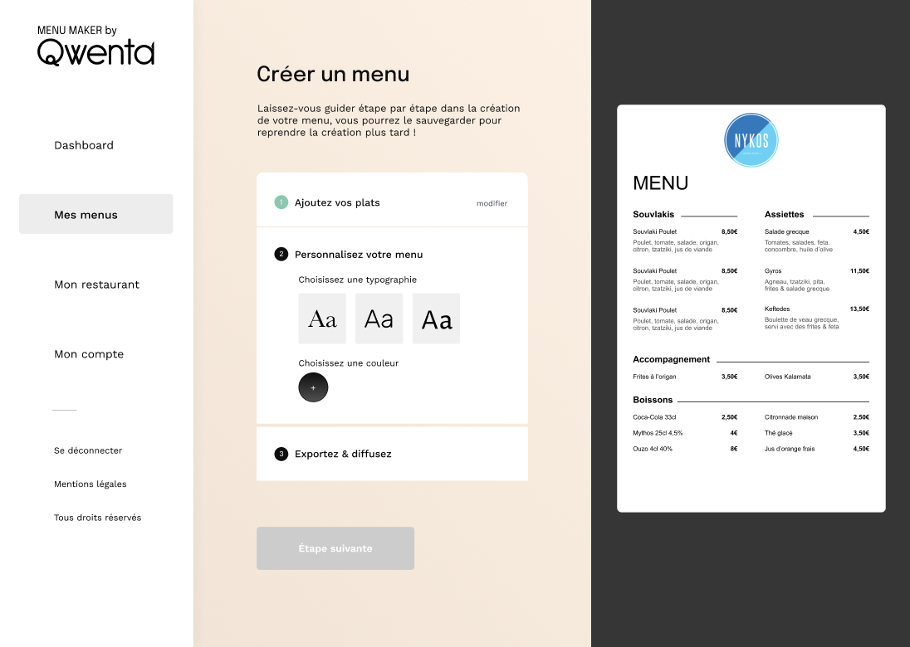
Quand tout les plats sont affichés on passe à la mise en page de la carte
Le résultats s’affiche en direct sur l’exemple
Choisissez la couleur pour votre texte

Slide 8
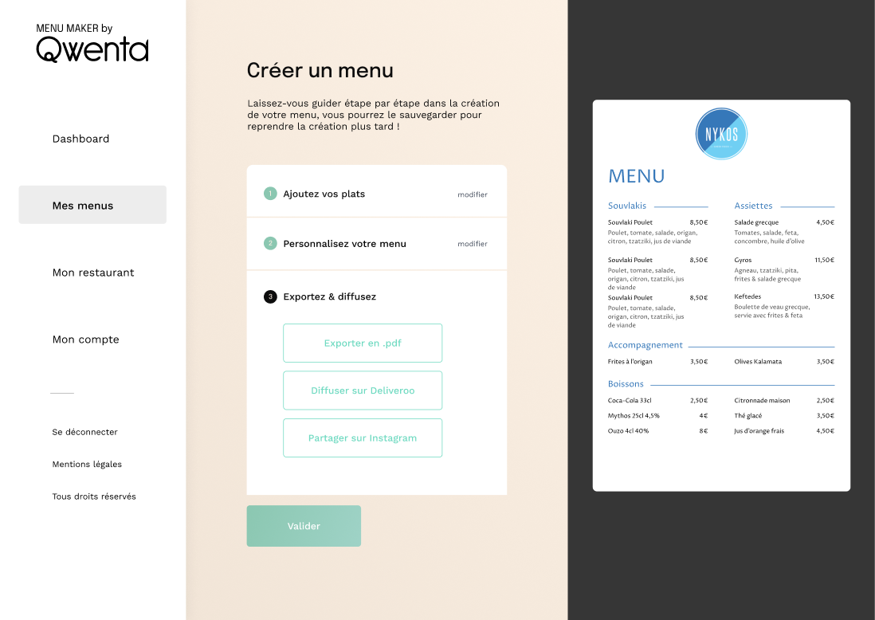
Une fois que la réalisation est terminé, il ne nous reste plus qu’a l’exportez en PDF pour notre restaurant ou le diffuser sur les différentes plateformes

Slide 9
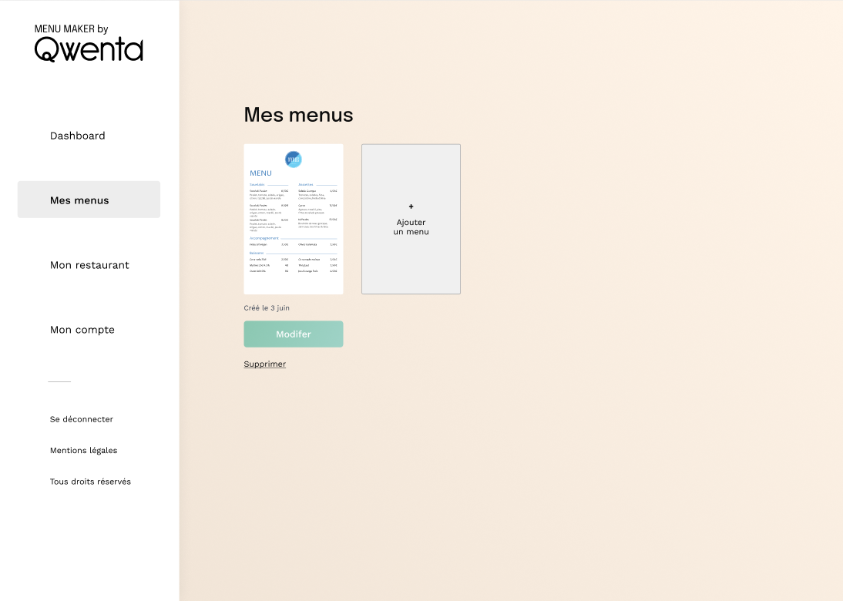
Vous pouvez retrouvez toute vos cartes dans l’onglet mes menus pour les récupérer, modifier ou supprimer

Slide 10


